Slide 1
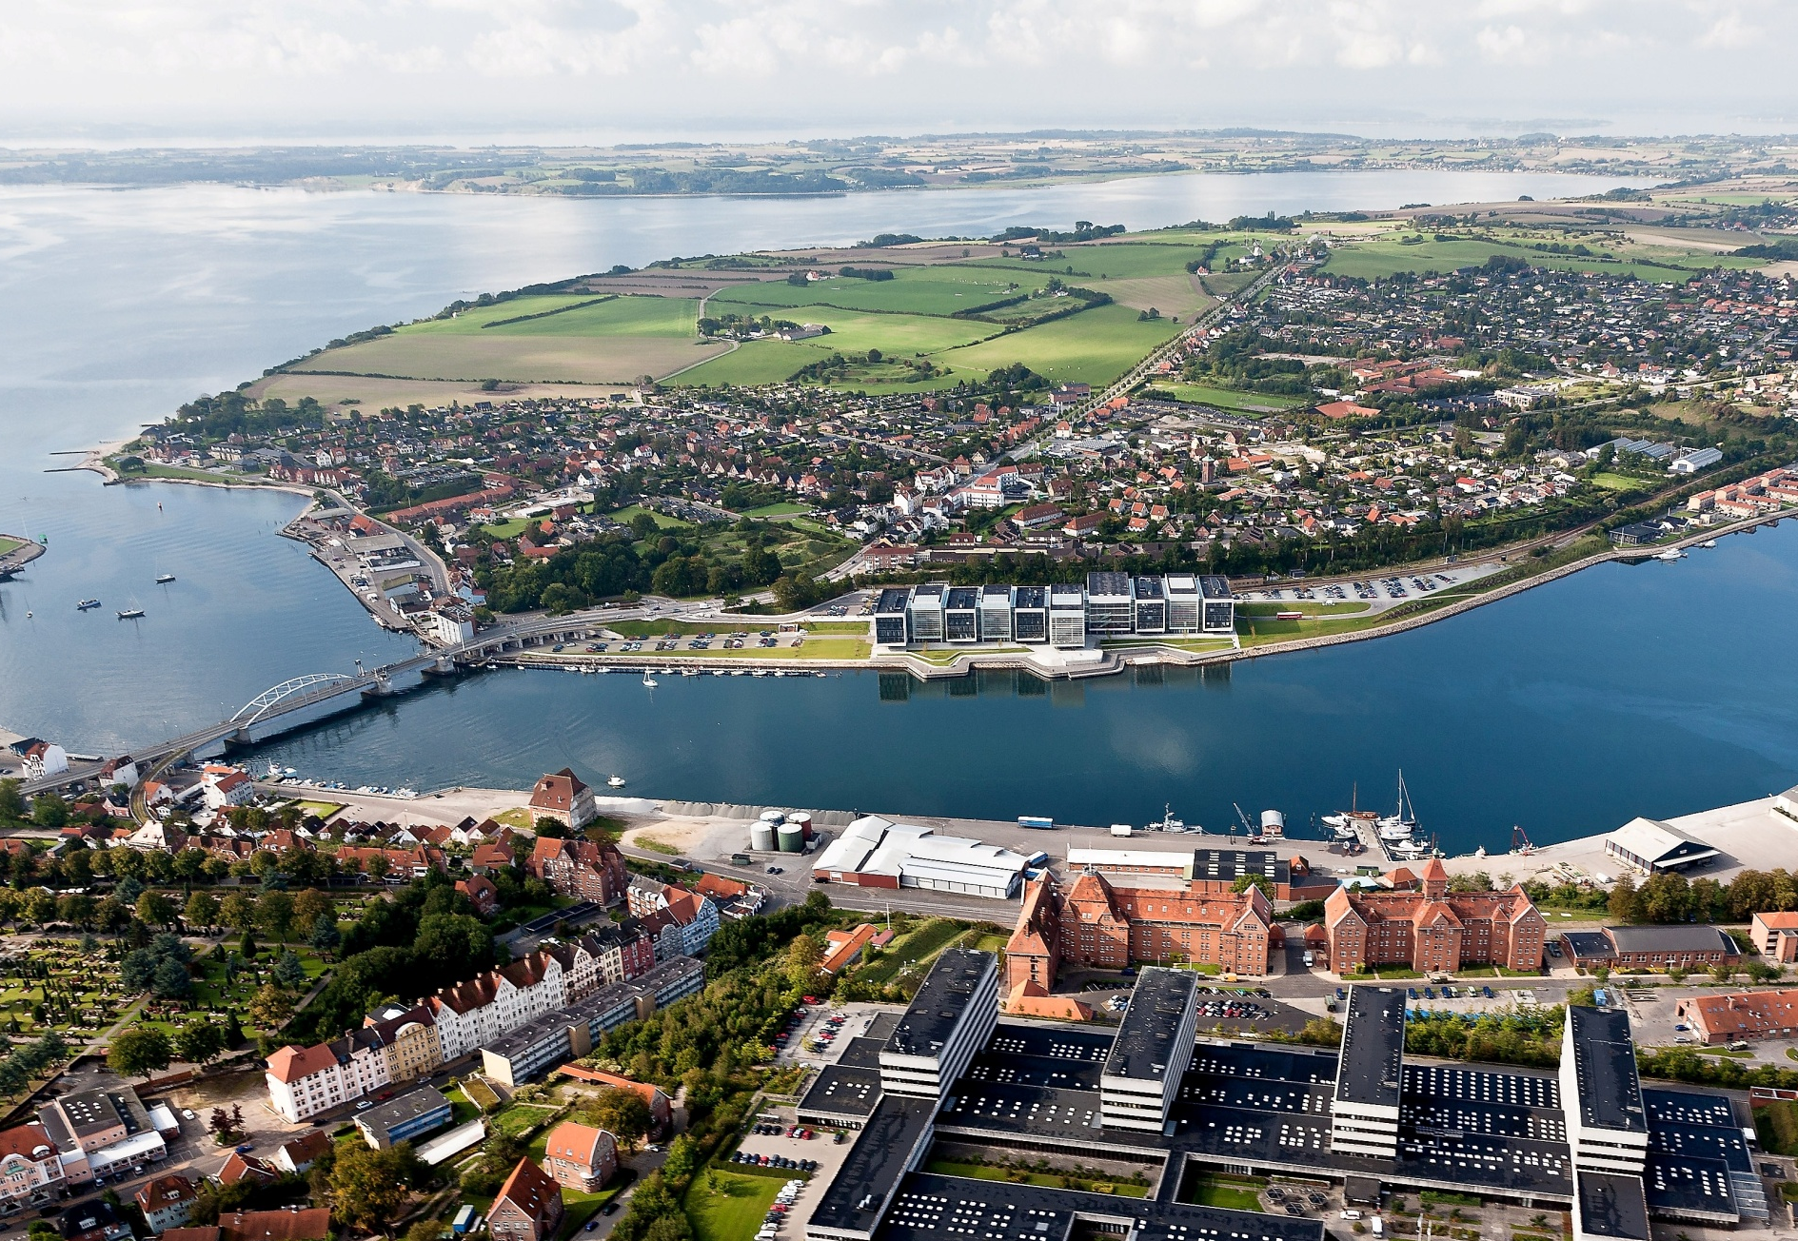
Vi vil kultur- på tværs af Sønderjylland

